Slide 1
COVID-19
Brasília, 8 de setembro de 2020

Slide 2
1
2
3
4
Coronavírus
Situação epidemiológica Mundial e no Brasil
Medidas de saúde pública
Prevenção e promoção da saúde

Slide 3

Coronavírus
O que são?
São uma família de vírus que infectam tanto os animais como os seres humanos.
Tipologia de doenças
Algumas infecções humanas por coronavírus podem causar doenças leves como resfriados comuns, enquanto outras causam doenças mais graves (como MERS – Síndrome Respiratória do Oriente Médio e SARS – Síndrome Respiratória Aguda Grave).
COVID-19
É a doença infecciosa causada pelo Sars-CoV-2, identificado pela primeira vez em dezembro de 2019, em Wuhan, na China.

Slide 4
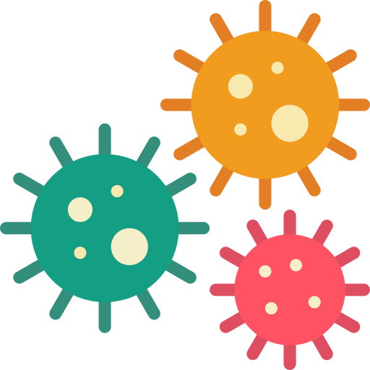

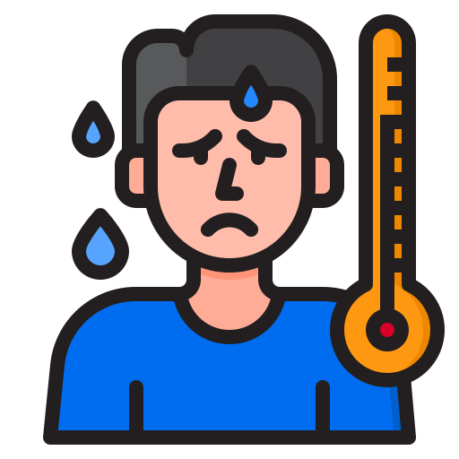
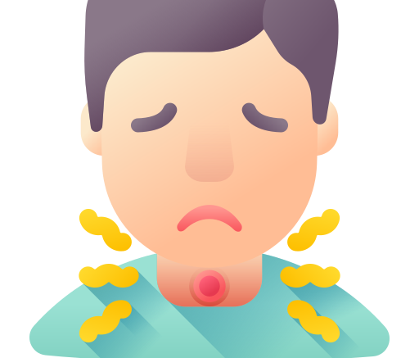
COVID-19
Sinais e sintomas comuns
Tosse
Febre
Coriza
Dor de garganta
Perda de olfato
Alteração do paladar
Mal estar
Casos graves
Febre alta
Pneumonia
Dificuldade de respirar
Ministério da Saúde: https://bit.ly/3ky6moT

Slide 5
1
2
3
4
Coronavírus
Situação epidemiológica Mundial e no Brasil
Medidas de saúde pública
Prevenção e promoção da saúde

Slide 6
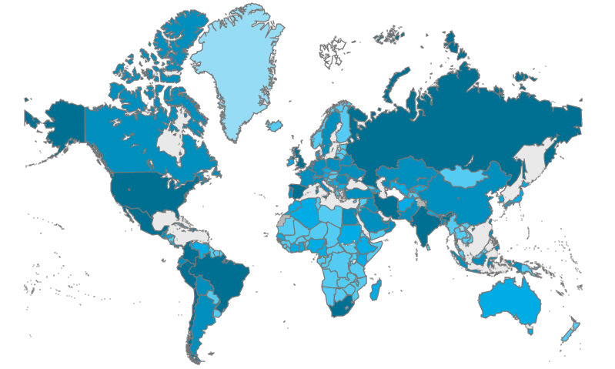
Distribuição global de casos
Estados Unidos e Brasil maior número de casos.
A região das américas confirmou o maior número de casos: 14.193.356
Assim como o maior número de óbitos: 494.145
A nivel global: até o momento, foram confirmados 27.205.275 casos e 870.392 óbitos por COVID-19 mundialmente
Fonte: PAHO. covid19.who.int/

Slide 7
Distribuição de casos e óbitos por COVID-19. Brasil por estados, até 7 de setembro de 2020
Unidades federativas | Casos confirmados |  | Óbitos |  |  | Novos casos nas últimas 24 horas | Novos óbitos nas últimas 24 horas
 | N | Casos reportados por 100.000 hab. | N | Proporção de óbitos entre os casos confirmados (%) | Mortalidade por 100.000 hab.
Acre | 25469 | 2887,9 | 624 | 2,5 | 70,8 | 26 | 0
Amazonas | 123905 | 2989,6 | 3849 | 3,1 | 92,9 | 94 | 2
Amapá | 44863 | 5304,6 | 673 | 1,5 | 79,6 | 93 | 1
Pará | 208259 | 2420,8 | 6257 | 3,0 | 72,7 | 621 | 8
Rondônia | 58237 | 3276,9 | 1187 | 2,0 | 66,8 | 171 | 2
Roraima | 45253 | 7470,4 | 598 | 1,3 | 98,7 | 116 | 0
Tocantins | 55906 | 3554,4 | 754 | 1,3 | 47,9 | 393 | 6
NORTE | 561892 | 3048,6 | 13942 | 2,5 | 75,6 | 1514 | 19
Alagoas | 80786 | 2420,7 | 1936 | 2,4 | 58,0 | 69 | 6
Bahia | 271963 | 1828,6 | 5693 | 2,1 | 38,3 | 738 | 35
Ceará | 222445 | 2435,9 | 8566 | 3,9 | 93,8 | 73 | 1
Maranhão | 158310 | 2237,5 | 3518 | 2,2 | 49,7 | 260 | 10
Paraíba | 109706 | 2730,3 | 2550 | 2,3 | 63,5 | 33 | 7
Pernambuco* | 132420 | 1385,6 | 7721 | 5,8 | 80,8 | 268 | 19
Piauí | 82282 | 2513,8 | 1901 | 2,3 | 58,1 | 276 | 8
Rio Grande do Norte | 63810 | 1819,6 | 2294 | 3,6 | 65,4 | 9 | 8
Sergipe | 73846 | 3212,5 | 1898 | 2,6 | 82,6 | 106 | 5
NORDESTE | 1195568 | 2094,9 | 36077 | 3,0 | 63,2 | 1832 | 99
Espírito Santo | 115793 | 2881,4 | 3268 | 2,8 | 81,3 | 288 | 12
Minas Gerais | 236012 | 1114,9 | 5851 | 2,5 | 27,6 | 1208 | 14
Rio de Janeiro | 233052 | 1349,9 | 16593 | 7,1 | 96,1 | 234 | 25
São Paulo | 857330 | 1867,0 | 31377 | 3,7 | 68,3 | 1608 | 24
SUDESTE | 1442187 | 1632,0 | 57089 | 4,0 | 64,6 | 3338 | 75
Distrito Federal | 170806 | 5664,7 | 2720 | 1,6 | 90,2 | 1189 | 10
Goiás | 147728 | 2104,9 | 3475 | 2,4 | 49,5 | 113 | 18
Mato Grosso do Sul | 54125 | 1947,7 | 970 | 1,8 | 34,9 | 634 | 4
Mato Grosso | 98206 | 2818,4 | 2932 | 3,0 | 84,1 | 387 | 25
CENTRO-OESTE | 470865 | 2889,3 | 10097 | 2,1 | 62,0 | 2323 | 57
Paraná | 143853 | 1258,1 | 3577 | 2,5 | 31,3 | 779 | 26
Rio Grande do Sul | 143952 | 1265,3 | 3756 | 2,6 | 33,0 | 38 | 17
Santa Catarina | 189477 | 2644,6 | 2422 | 1,3 | 33,8 | 449 | 17
SUL | 477282 | 1592,2 | 9755 | 2,0 | 32,5 | 1266 | 60
TOTAL | 4147794 | 1973,8 | 126960 | 3,1 | 60,4 | 10273 | 310
O maior número de casos reportados nas últimas 24 horas é observado na região Sudeste (3.338), São Paulo é o estado com o maior número de casos reportados nas últimas 24 horas (1.608 casos adicionais).
O maior número de óbitos nas últimas 24 horas (99) foi reportado na região Nordeste, sendo que Bahia reportou 35 óbitos nas últimas 24 horas.
Fonte: MS. covid.saude.gov.br/

Slide 8
1
2
3
4
Coronavírus
Situação epidemiológica Mundial e no Brasil
Testagem, evolução dos casos e tratamento
Vacinas

Slide 9


Testagem
Anticorpos
São úteis para estudos populacionais a fim de determinar quantas pessoas foram infectadas em uma área.
Não são úteis como meio de diagnóstico porque não indicam se uma pessoa está atualmente infectada.
01
PCR
Diagnóstico realizado a partir da busca pelo RNA. Os testes PCR são recomendados pela OMS.
Antígenos
O teste de antígeno é uma alternativa promissora, pois pode ser feito de forma mais rápida e fácil. Orientação técnica sobre o uso desses testes está sendo desenvolvida..
02

Slide 10
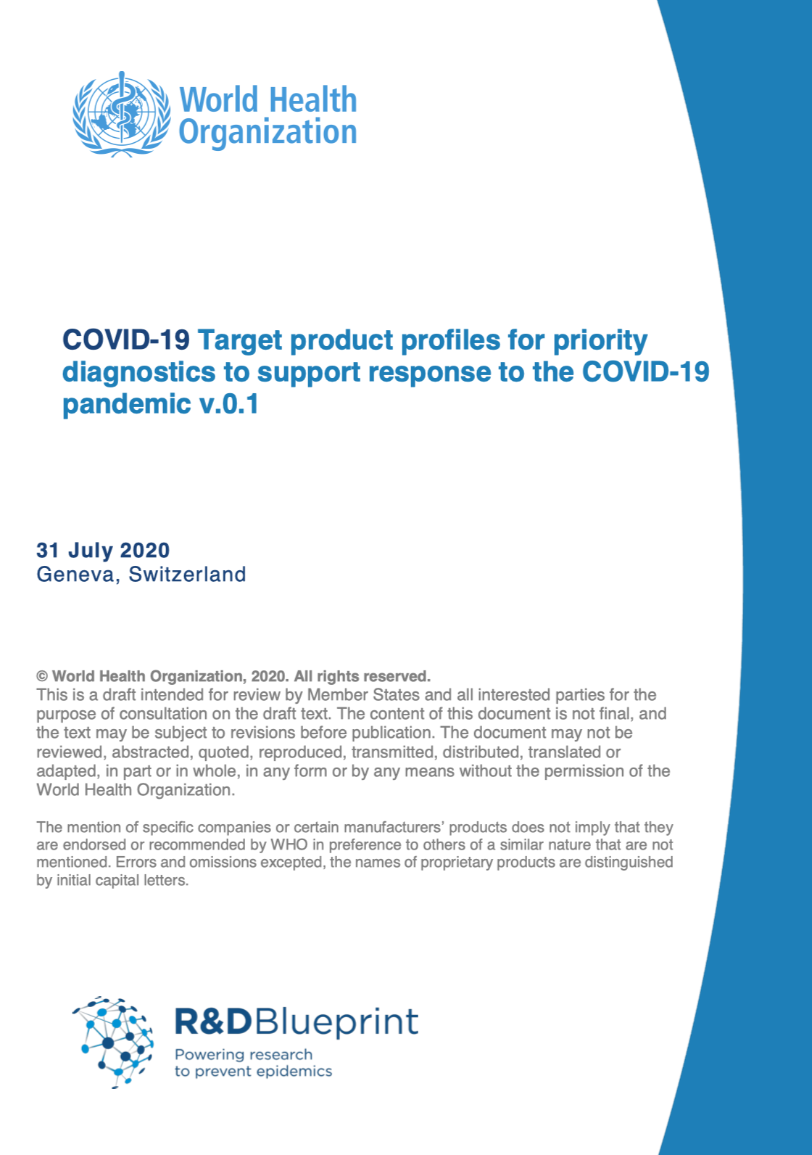
Testagem
A OMS está finalizando os perfis de produtos para diagnósticos prioritários. Esses perfis de produto fornecem detalhes sobre o desempenho mínimo e o desempenho ideal, bem como as características operacionais dos testes.
https://bit.ly/2ZkmEbT

Slide 11
Evolução dos casos
Normalmente de 2 semanas para pacientes com doença leve
E até 8 semanas para aqueles com doença grave.
Há relatos de pessoas que continuam com sintomas a longo prazo.
Semanas

Slide 12
Evolução dos casos
Ainda não há clareza sobre quantas pessoas apresentam sequelas de médio ou longo prazo.
Pode haver sequelas possivelmente relacionadas à internação em UTI por um longo tempo
    psicológicas,
    neurológicas,
    cardiopulmonares ou
    físicas.
  Para que todas as características dos casos sejam concretizadas, necessita-se de mais estudos.

Slide 13
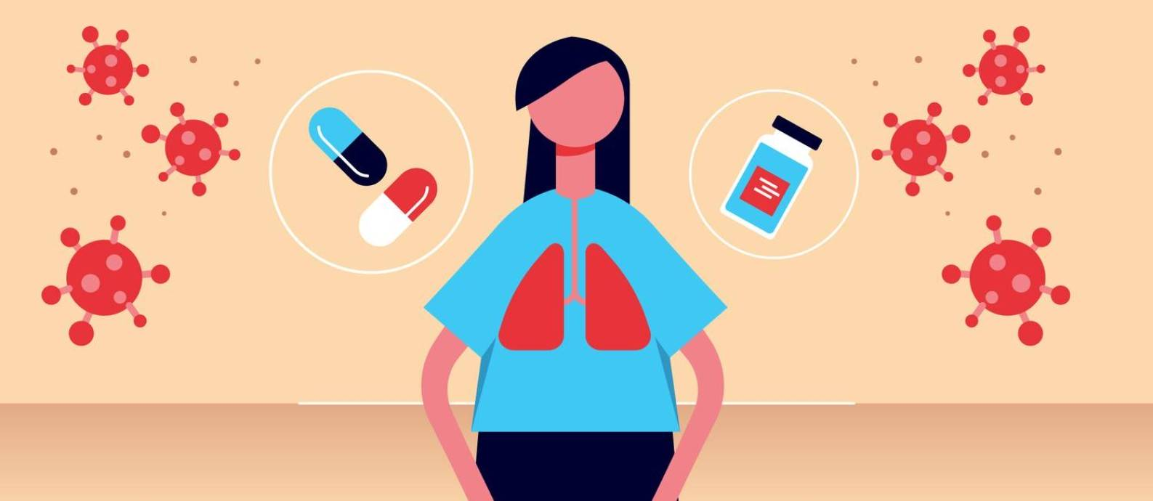
Tratamento
Sem tratamento específico.
Deve ser adaptado para cada fase da doença.
Remdesivir: reduz ligeiramente a permanência hospitalar, mas não a mortalidade hospitalar.
Ensaio clínico “Solidarity”: revisão sistemática do remdesivir pela OMS.

Slide 14
Tratamento
A OMS recomenda fortemente o uso de corticosteróides sistêmicos (orais ou intravenosos) para pacientes graves (SOMENTE), pois demonstraram reduzir a mortalidade em pessoas que recebem oxigênio ou ventilação.

Slide 15
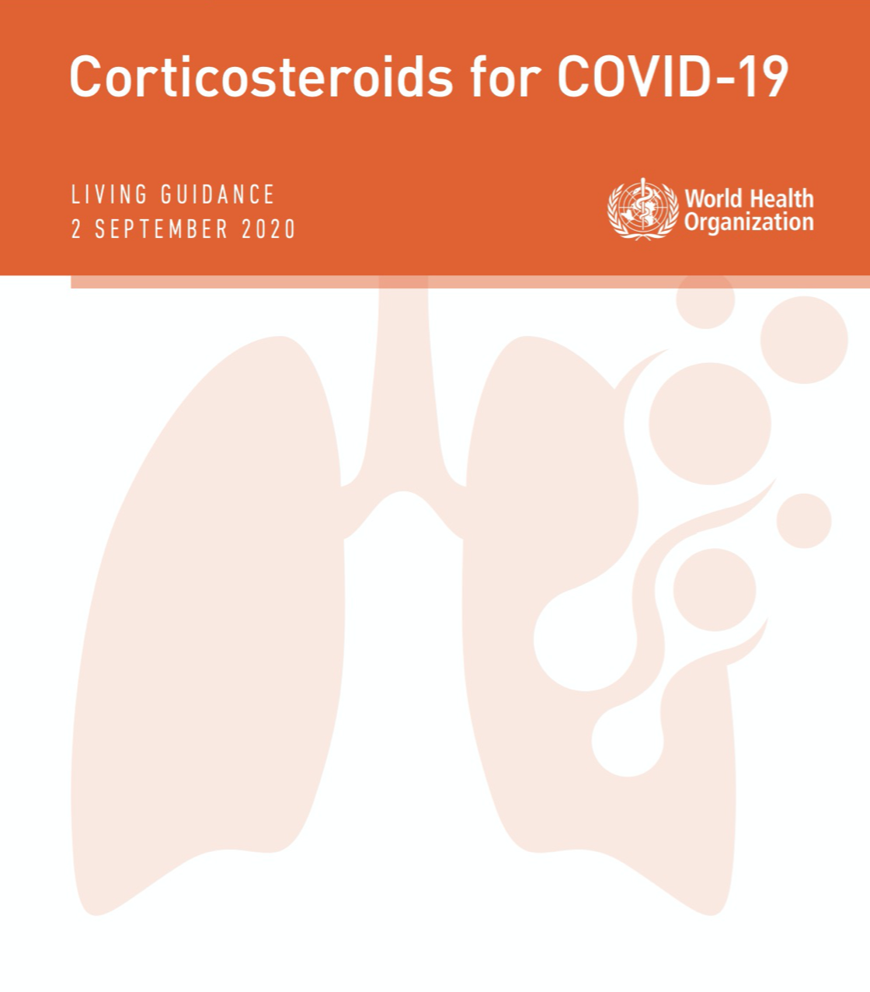
Tratamento
https://bit.ly/3bAjWnF

Slide 16



Tratamento
Em casos de trombose: Há relatos de altas taxas de coágulos de sangue em pacientes graves; o uso de drogas anti-trombose tem se mostrado eficaz.
A nova classe de medicamentos chamada anticorpos monoclonais, está sendo avaliada em ensaios clínicos sobre prevenção e tratamento.

Slide 17
1
2
3
4
Coronavírus
Situação epidemiológica Mundial e no Brasil
Testagem, evolução dos casos e tratamento
Vacinas

Slide 18

Estudos em andamento relacionados a COVID-19
Atualmente há
175 Vacinas em testes
34 Vacinas estão sendo testadas em humanos.
8 vacinas estão na Fase III

Slide 19
COVAX
Trata-se de um esforço coletivo de vários países para acelerar o desenvolvimento, produção e distribuição de futuras vacinas contra o coronavírus.
A ferramenta está fornecendo apoio para o fortalecimento da capacidade de fabricação e compra antecipada de suprimentos para que dois bilhões de doses possam ser distribuídas de forma equitativa até o final de 2021.

